Slide 1
تكريم المدارس المشاركة في مبادرة وطني في رسمي

Slide 2
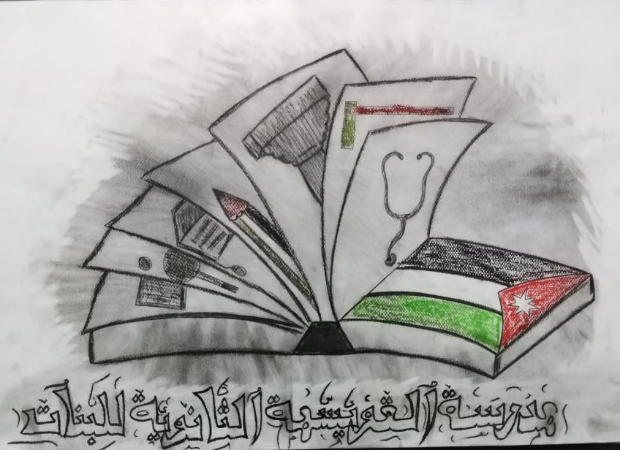
المرحلة الأساسية العليا و الثانوية
المركز الثالث
الطالبة لارا المومني
مدرسة القويسمة الثانوية للبنات

Slide 3
المرحلة الأساسية العليا و الثانوية
المركز الثاني
الطالبة ايناس أبو غليون
مدرسة خديجة بنت خويلد الثانوية للبنات

Slide 4
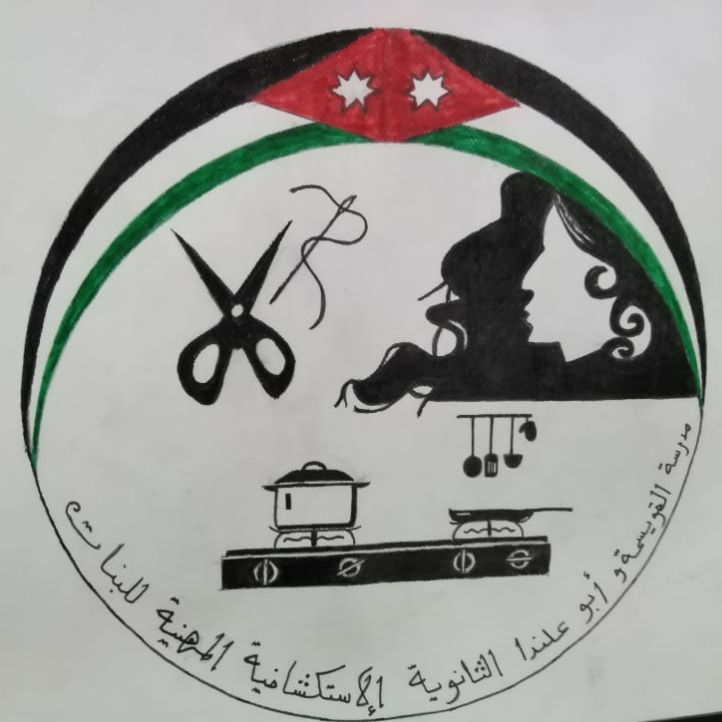
المرحلة الأساسية العليا و الثانوية
المركز الأول
الطالبة مجد البنا
مدرسة القويسمة وأبو علندا المهنية للبنات

Slide 5
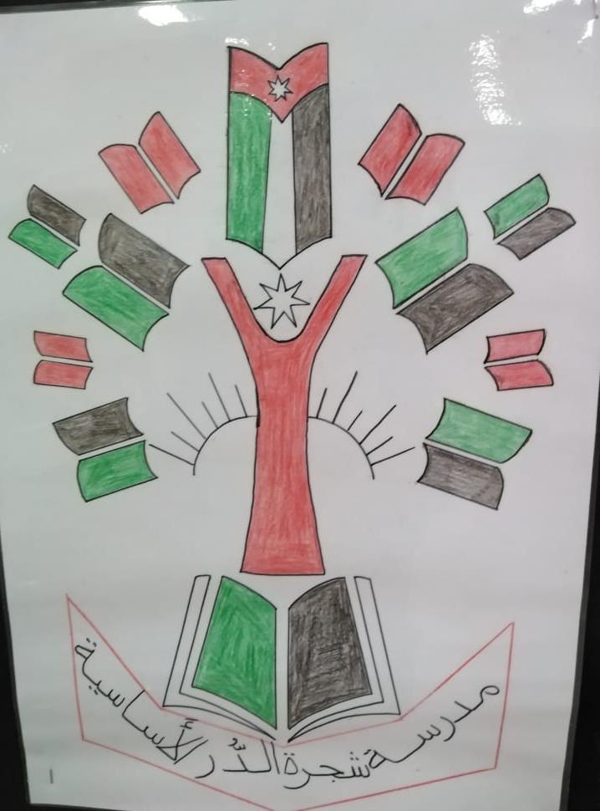
المرحلة الأساسية الدنيا
المركز الثالث
الطالبة دانية أبو هندي
مدرسة شجرة الدر الأساسية الثانية

Slide 6
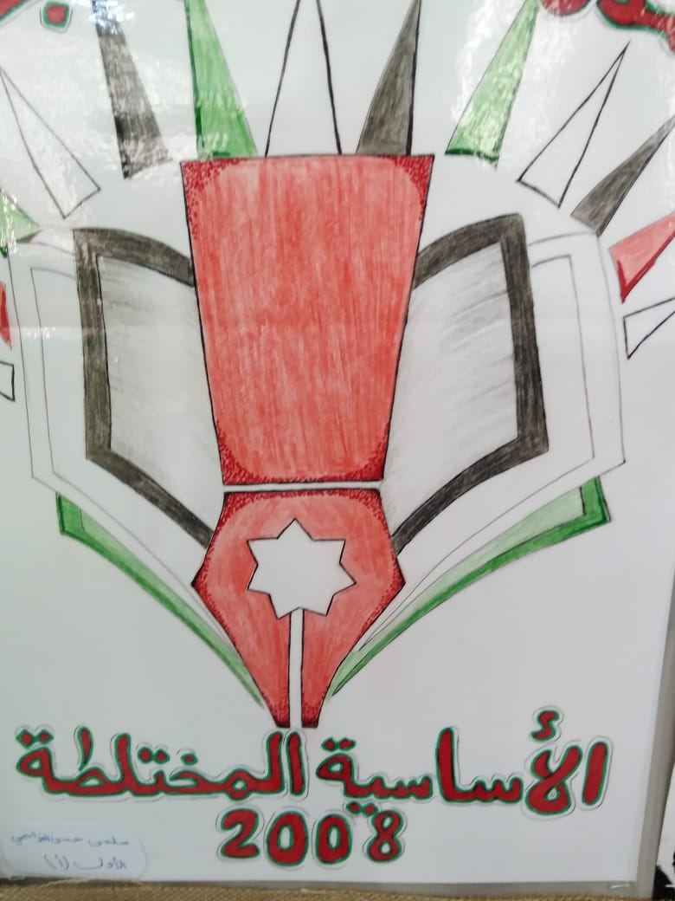
المرحلة الأساسية الدنيا
المركز الثاني
الطالبة سلمى العطيات
مدرسة الأمام البخاري

Slide 7
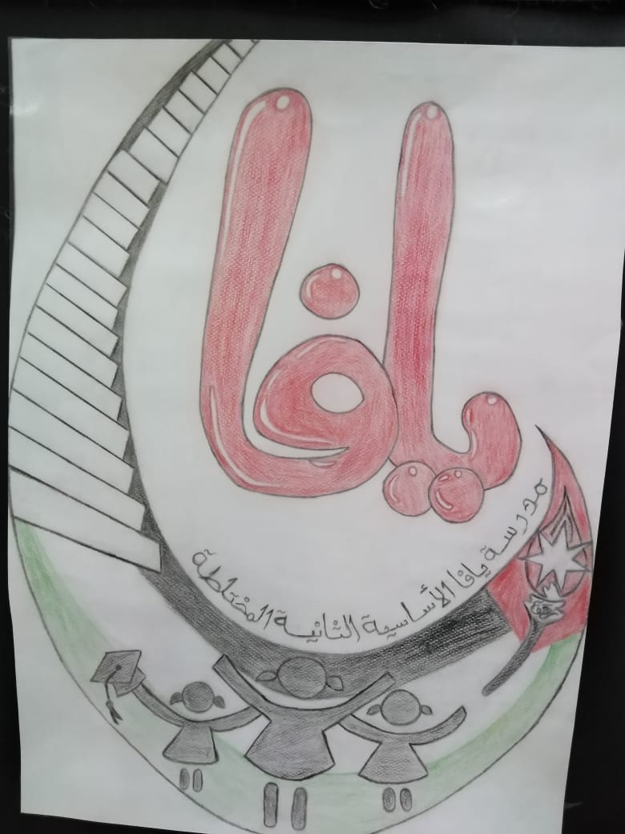
المرحلة الأساسية الدنيا
المركز الثاني ( مكرر )
الطالبة رهف أبو رداحة
مدرسة يافا الأساسية الثانية

Slide 8
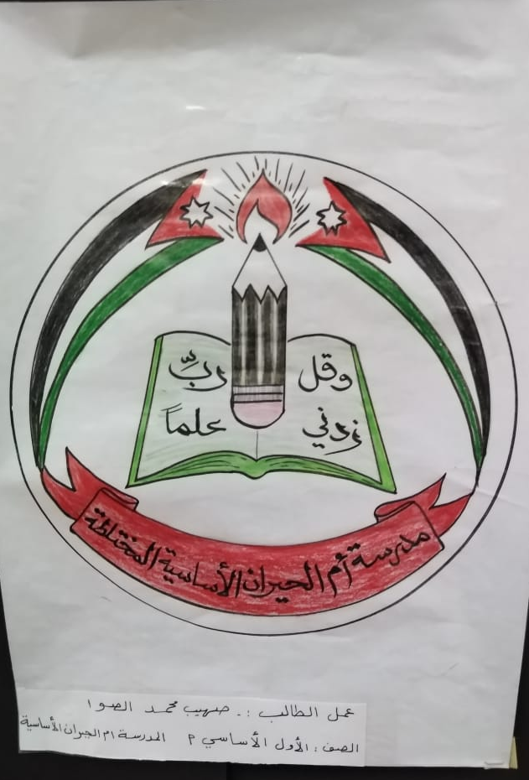
المرحلة الأساسية الدنيا
المركز الأول
الطالب صهيب الصواوية
مدرسة ام الحيران الأساسية

Slide 9
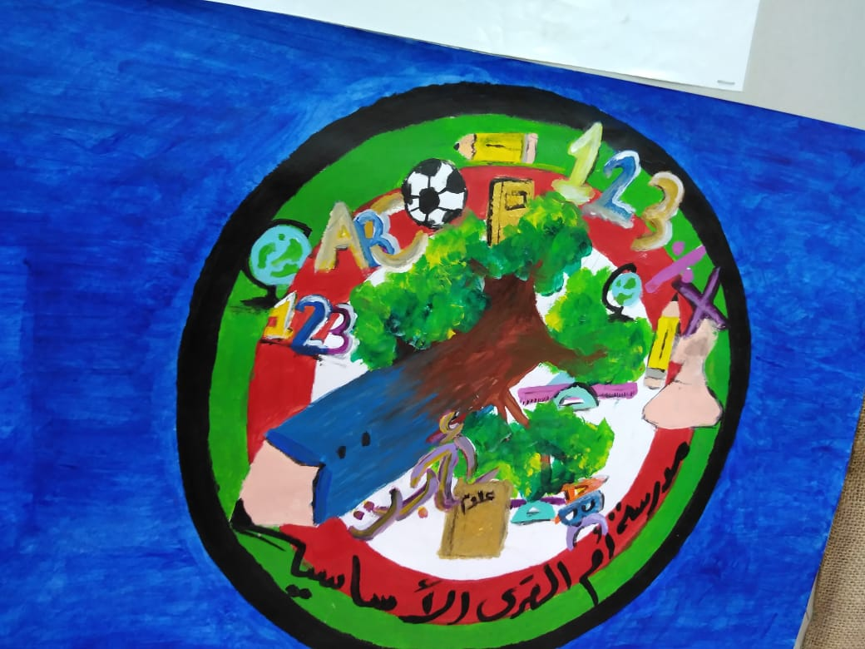
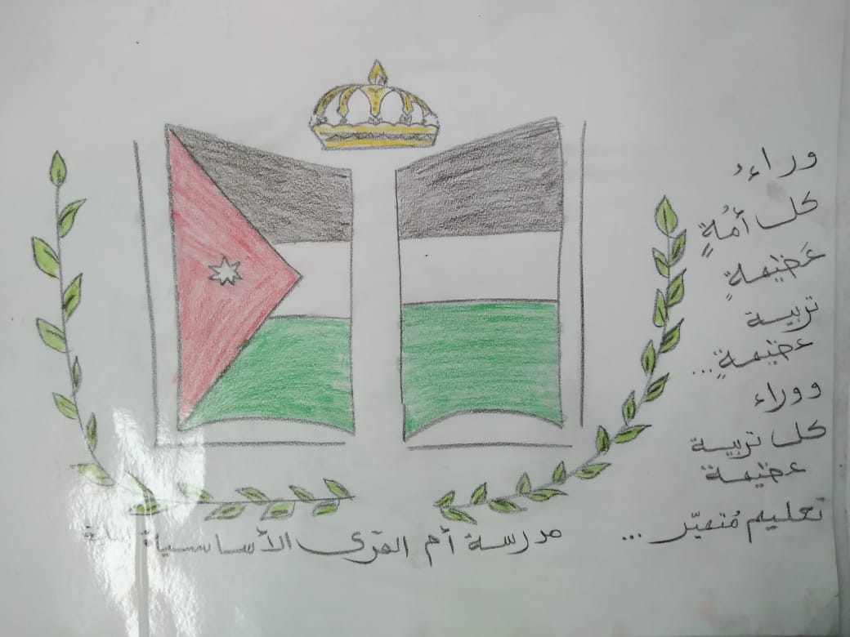
مدرسة أم القرى الاساسية

Slide 10
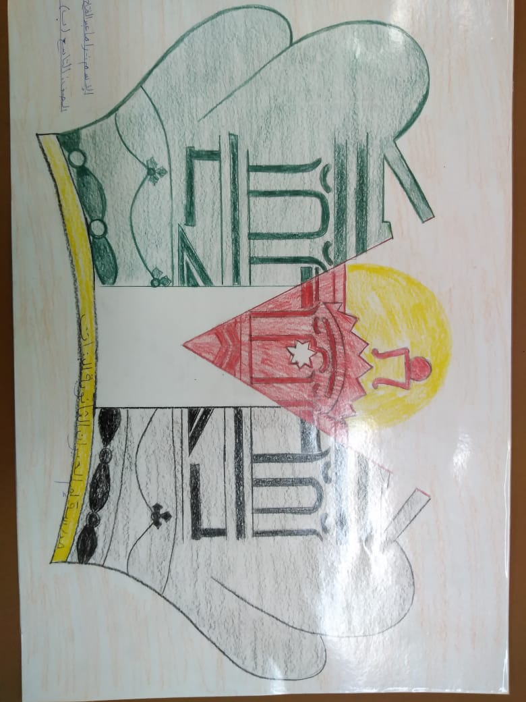
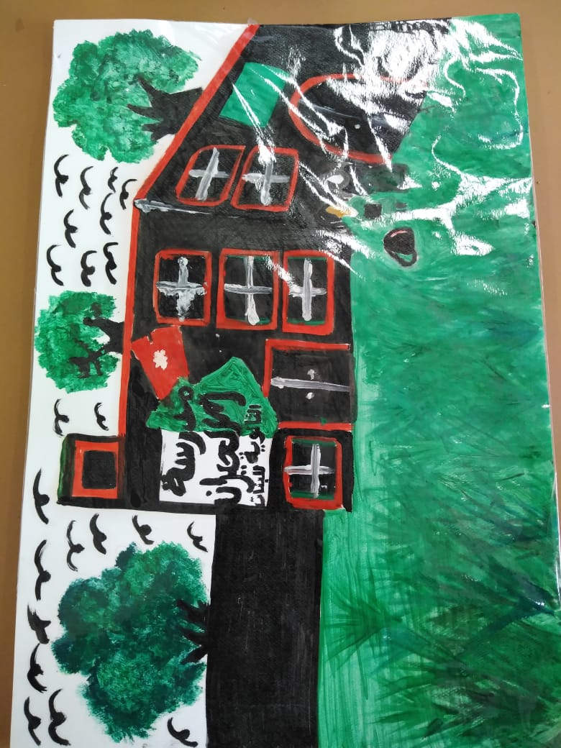
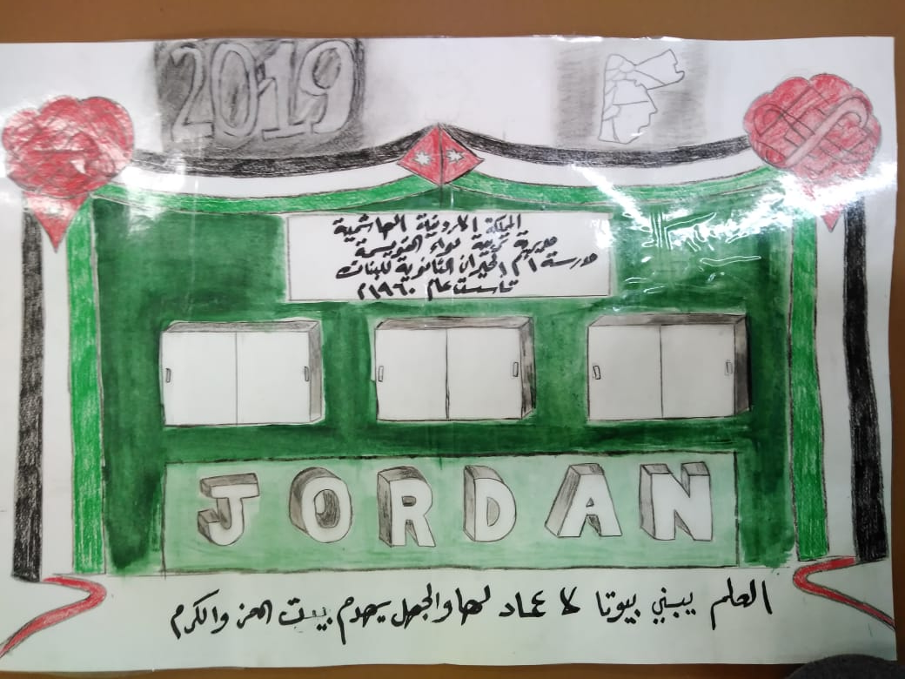
مدرسة ام الحيران الثانوية للبنات

Slide 11
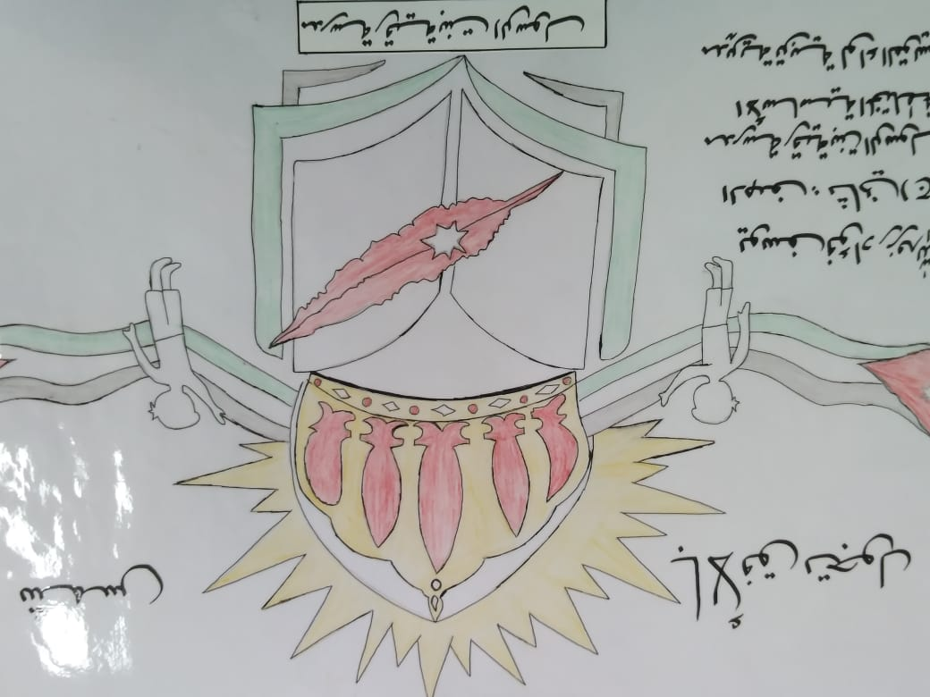
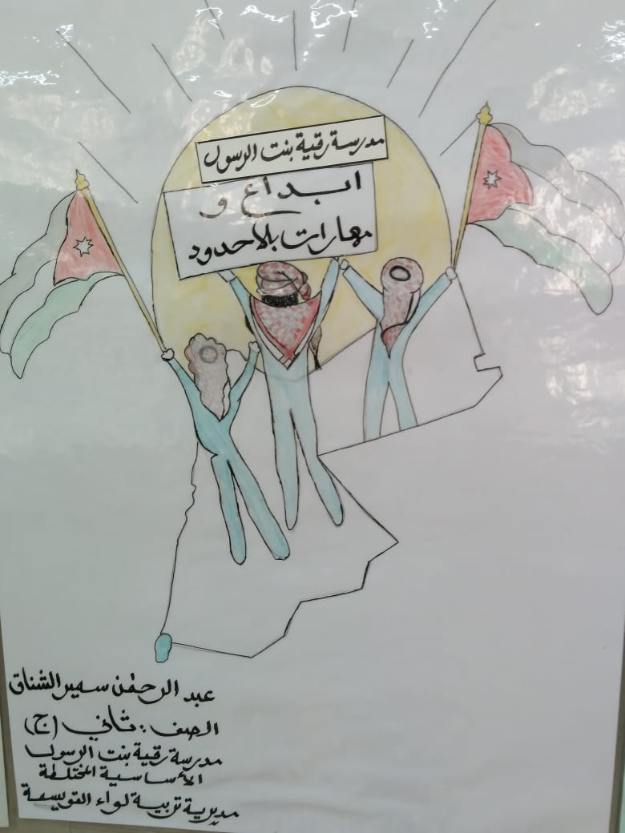
مدرسة رقية بنت الرسول

Slide 12
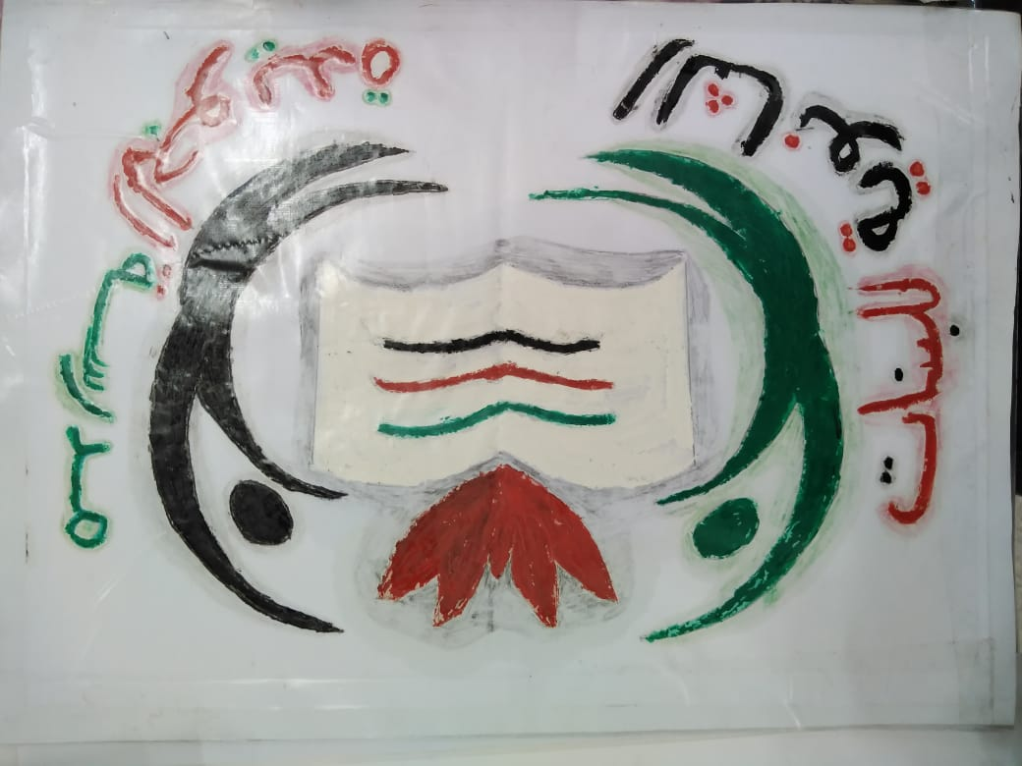
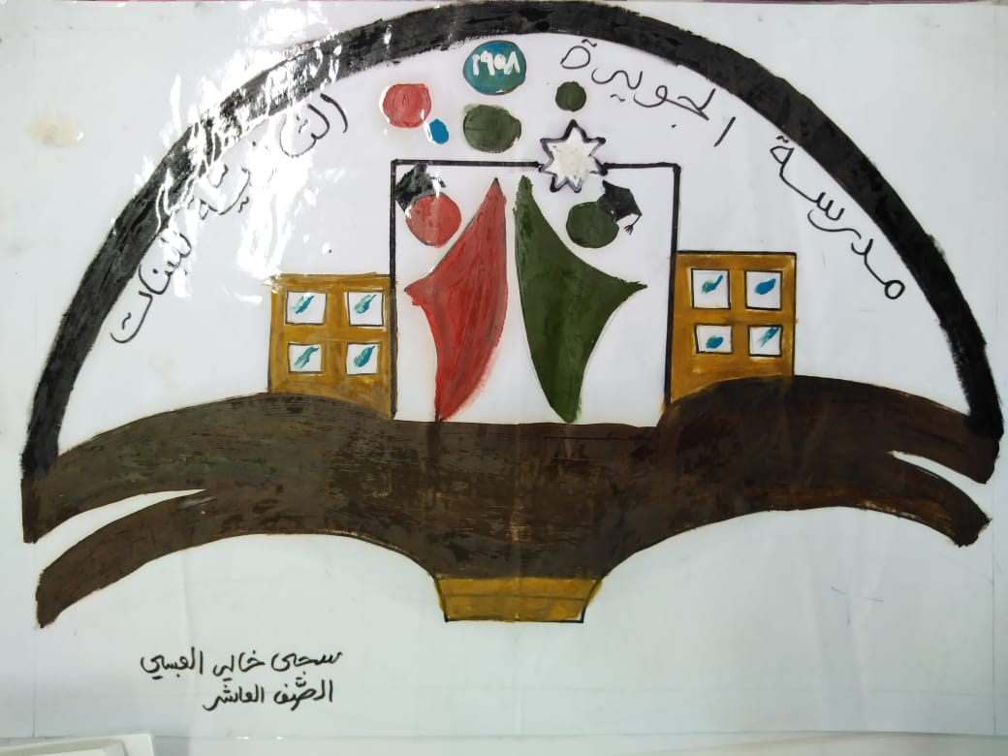
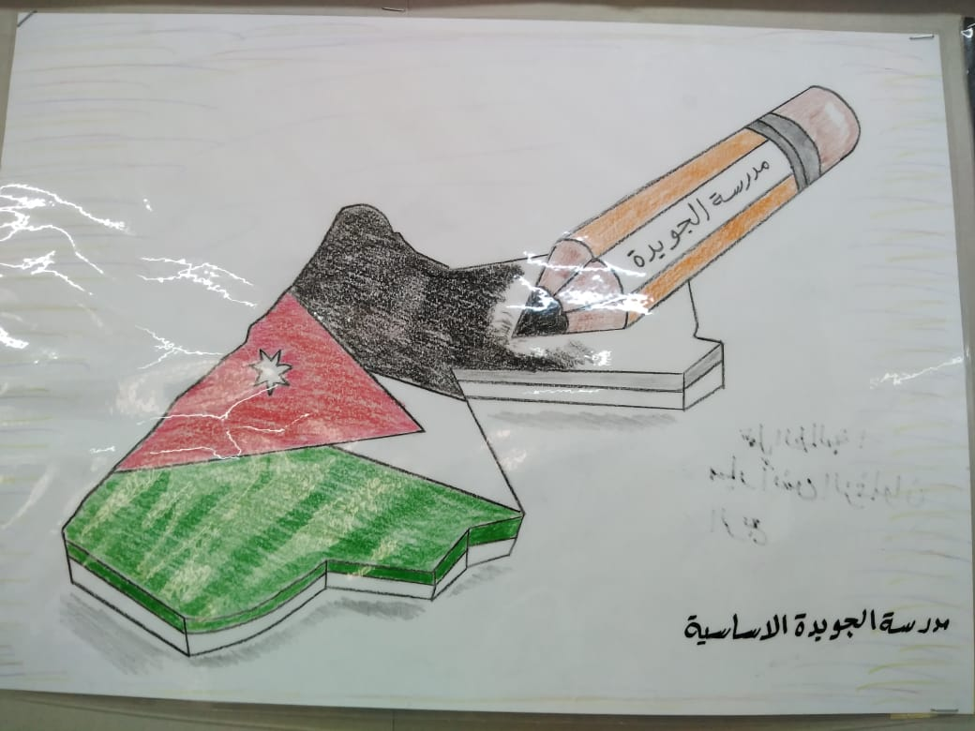
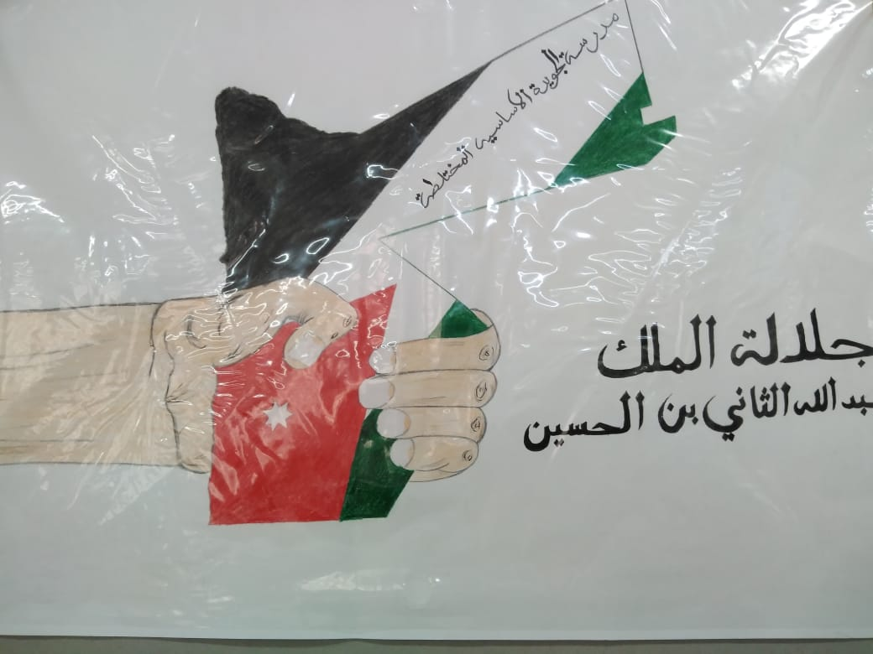
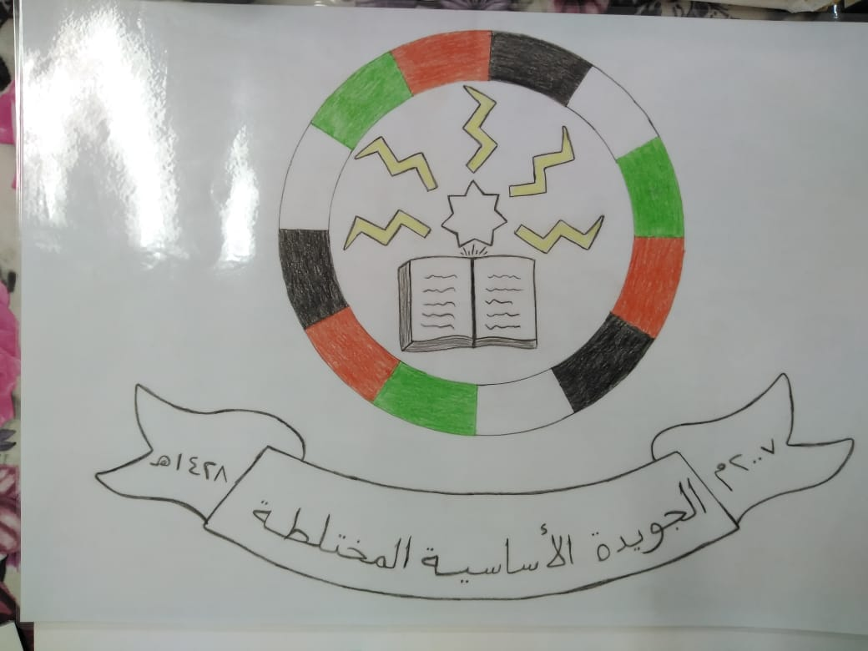
مدرسة الجويدةالأساسية المختلطة

Slide 13
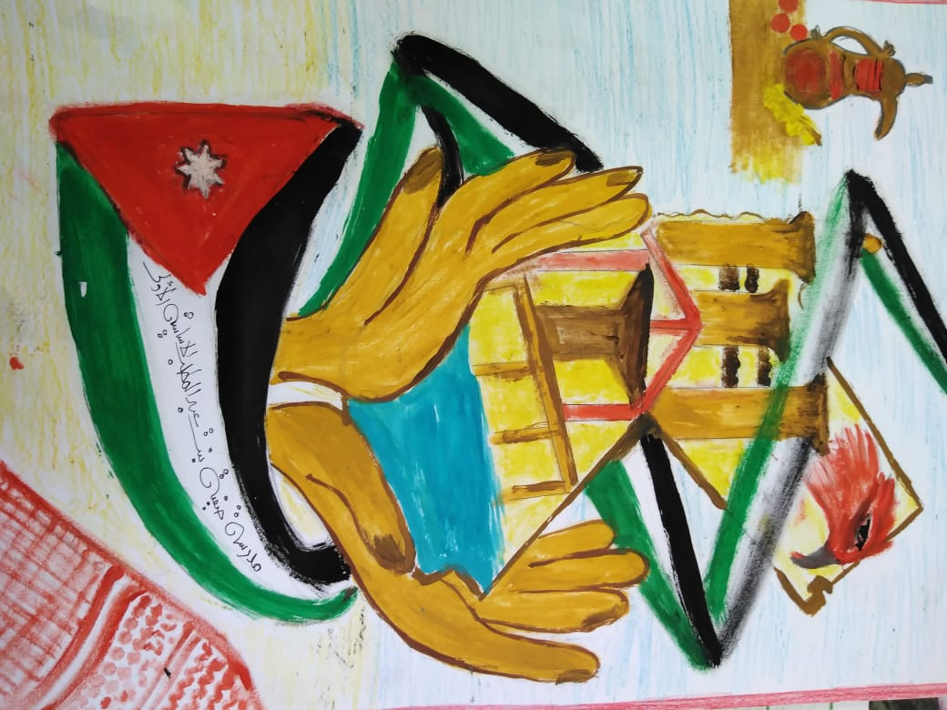
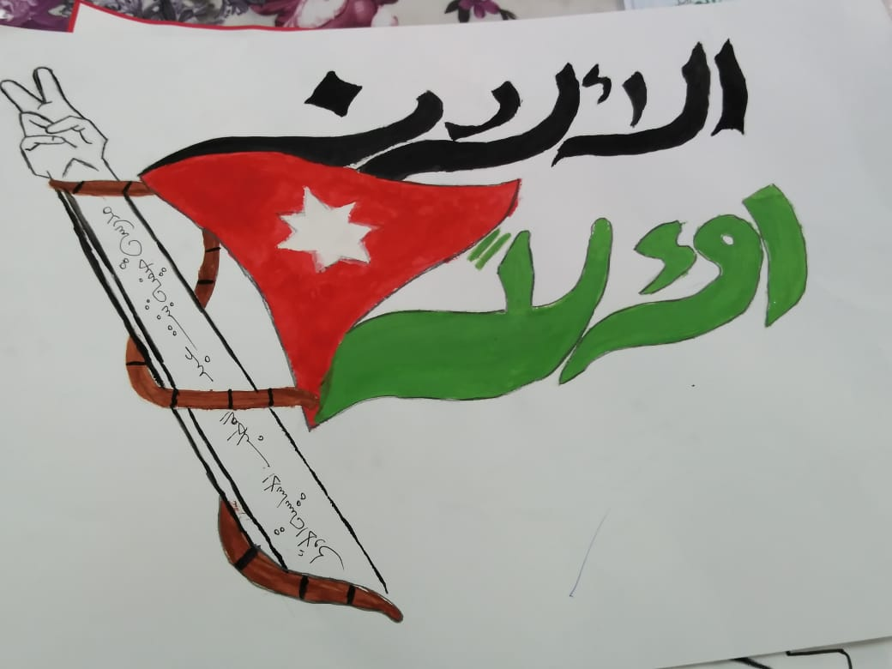
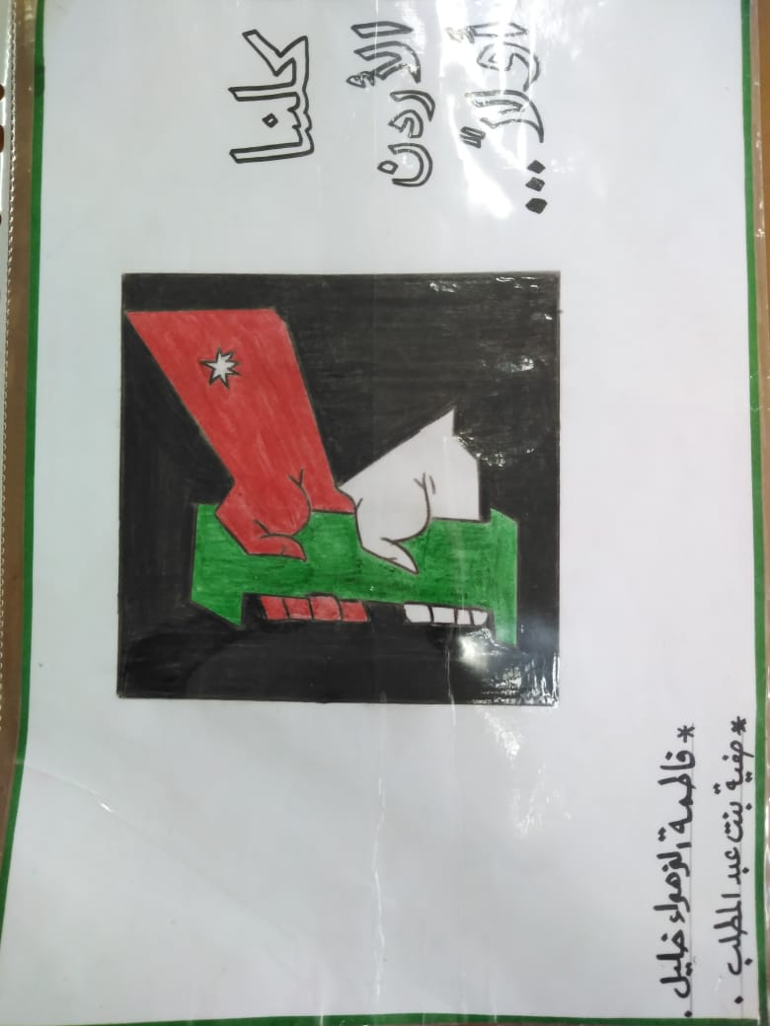
مدرسة صفية بنت عبد المطلب الأساسية الأولى

Slide 14
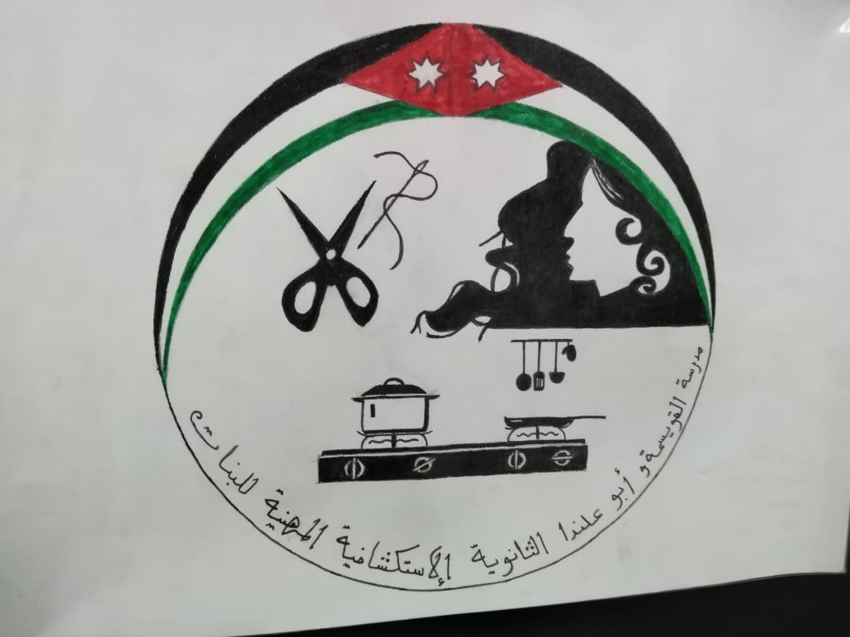
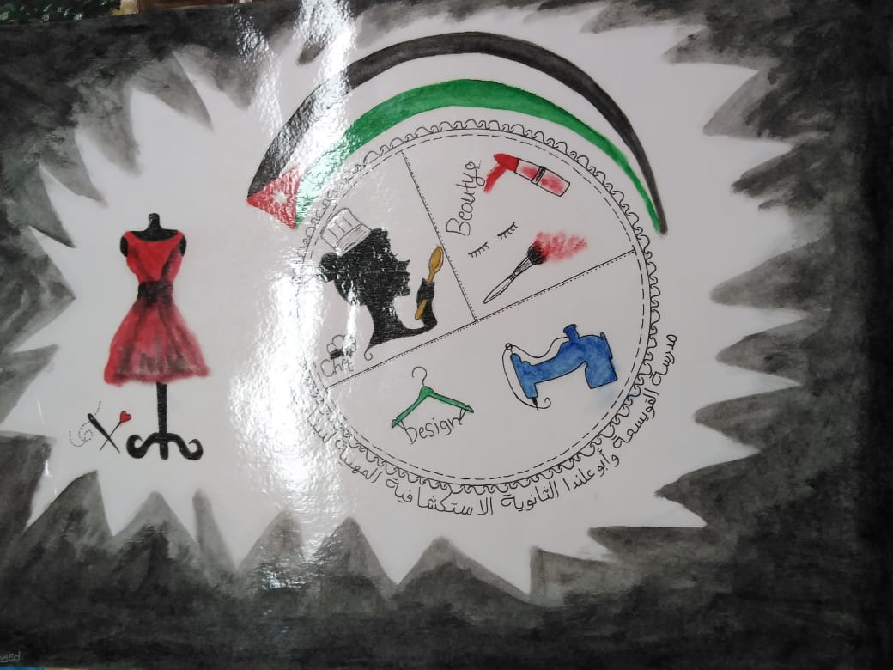
مدرسة القويسمة و ابو علندا المهنية

Slide 15
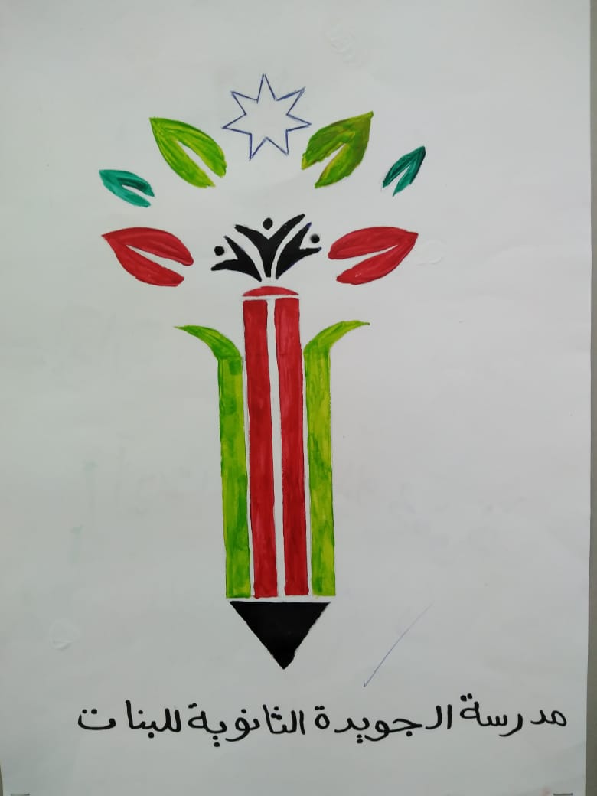
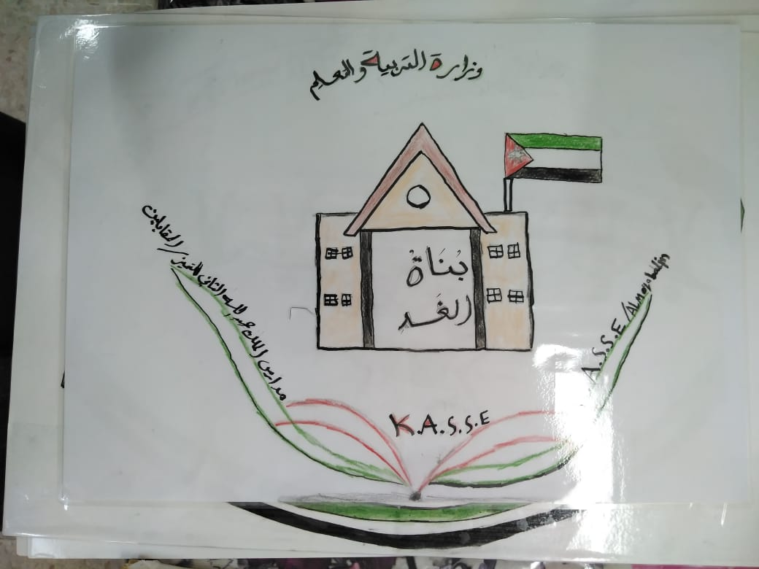
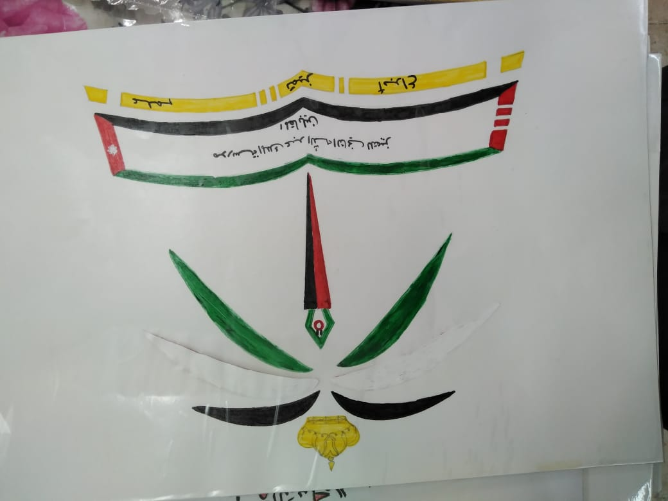
مدرسة الجويدة الثانوية للبنات

Slide 16
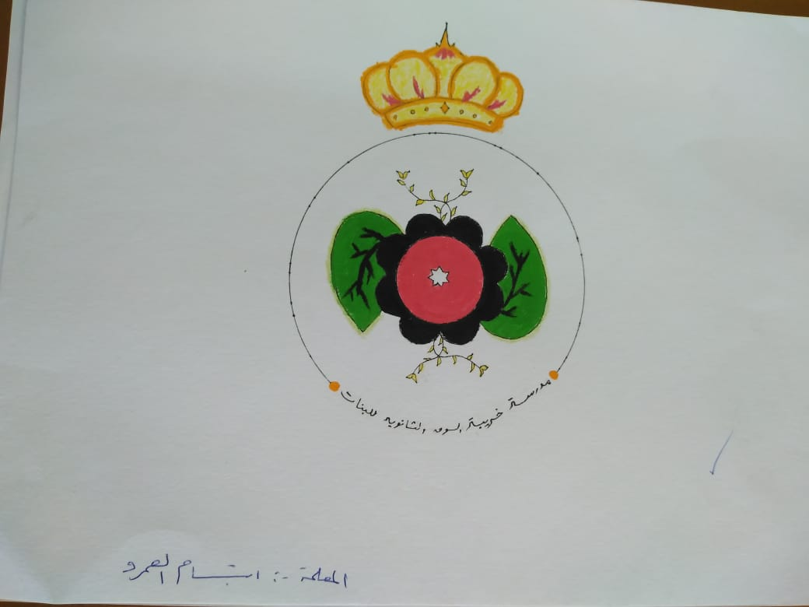
مدرسة خريبة السوق الثانوية للبنات

Slide 17
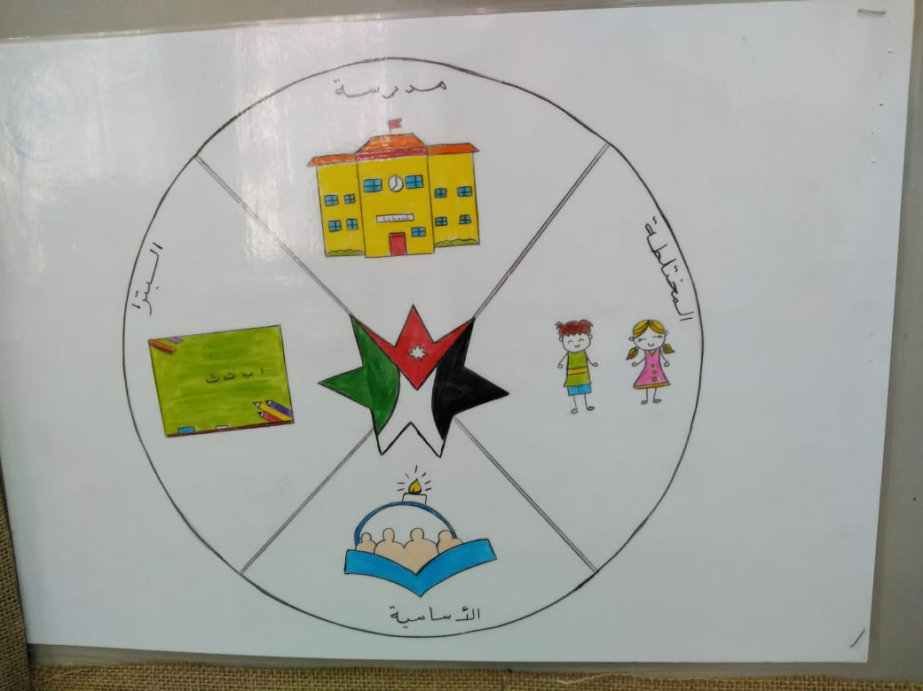
مدرسة البتراء الأساسية المختلطة

Slide 18
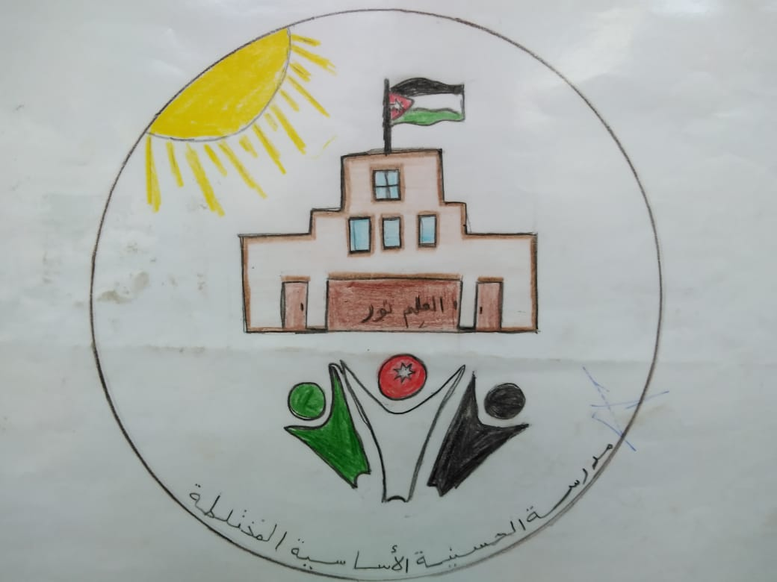
مدرسة الحسنية الاساسية المختلطة

Slide 19
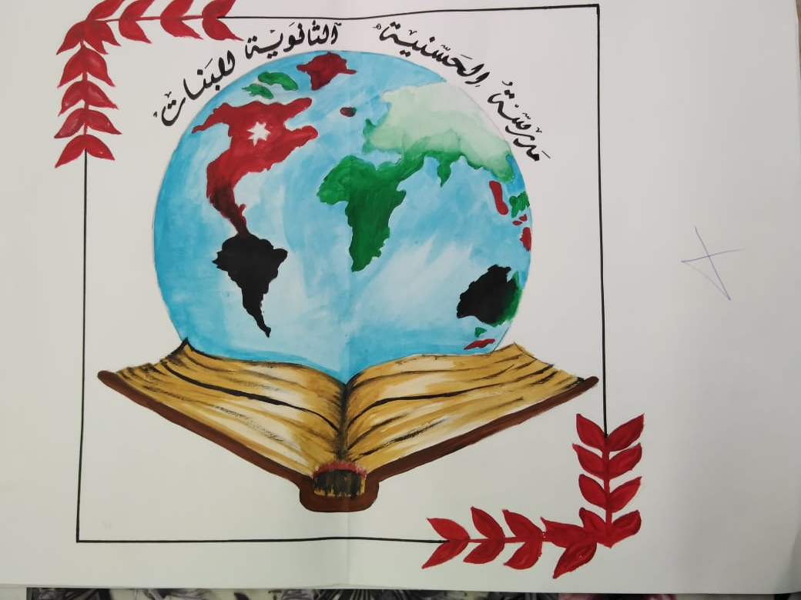
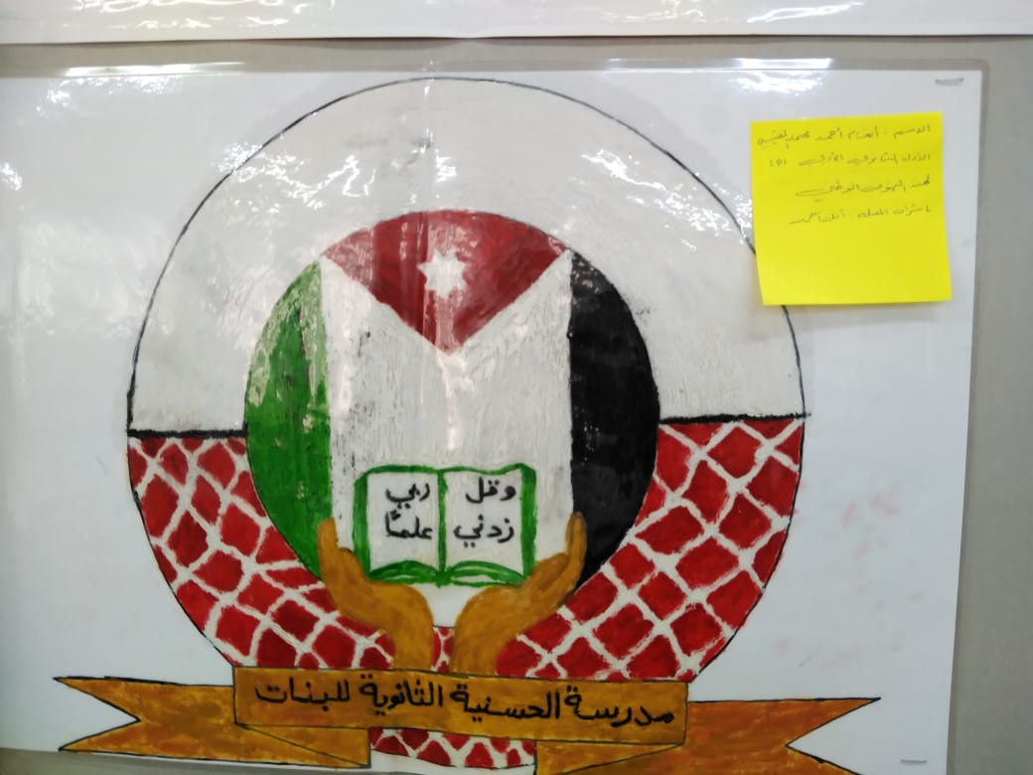
مدرسة الحسنية الثانوية للبنات

Slide 20
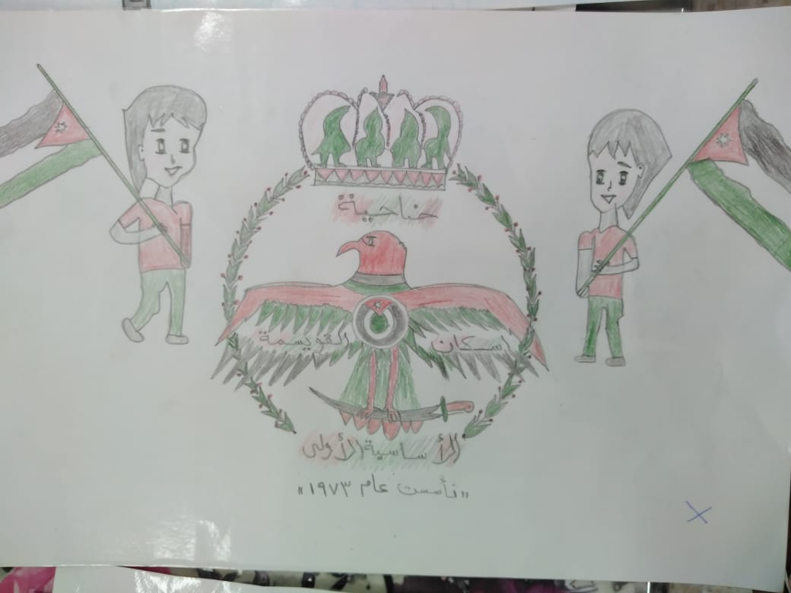
مدرسة ضاحية اسكان القويسمة الأساسية الأولى

Slide 21
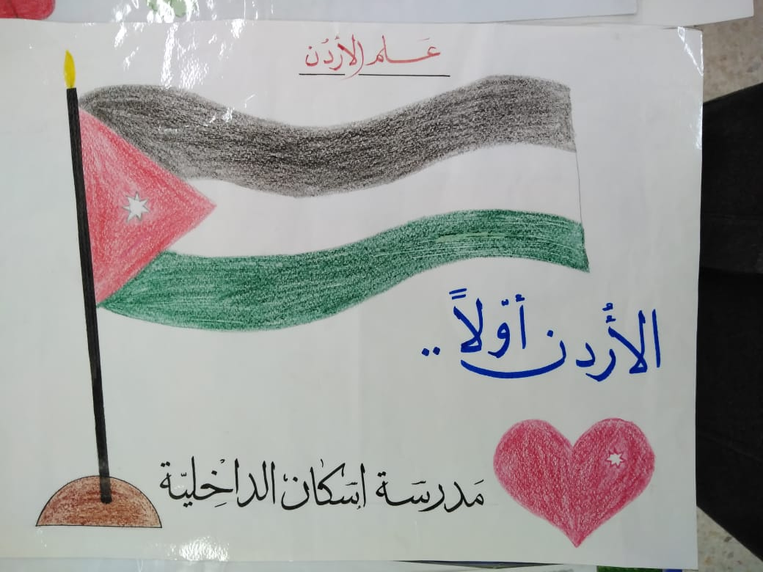
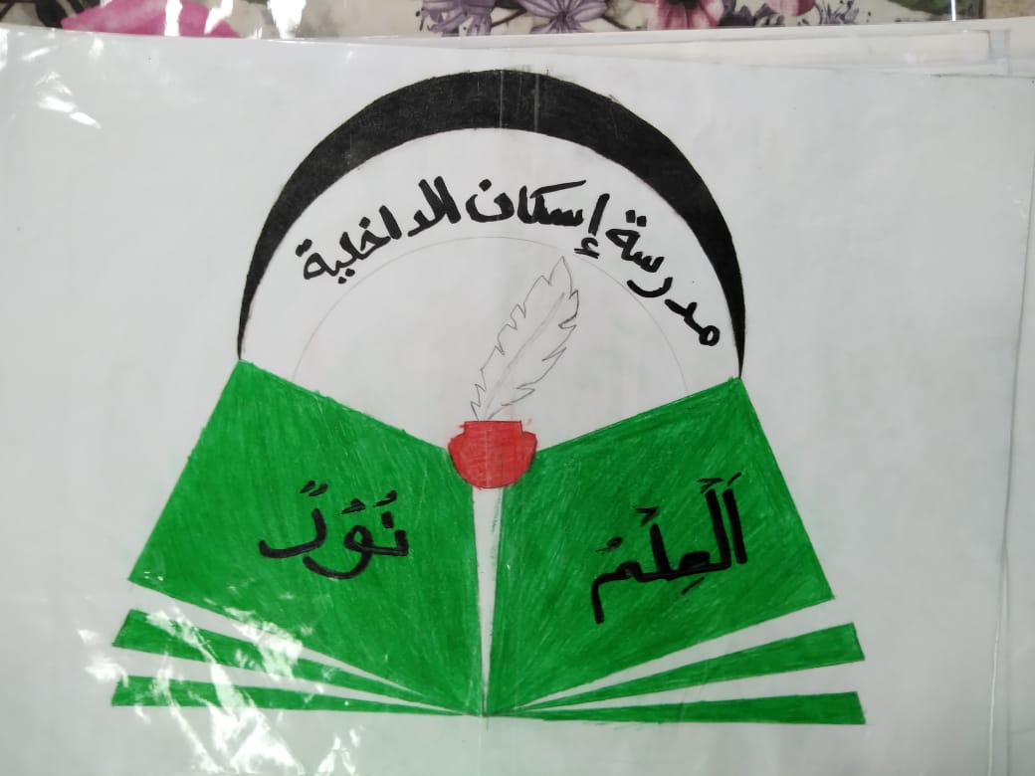
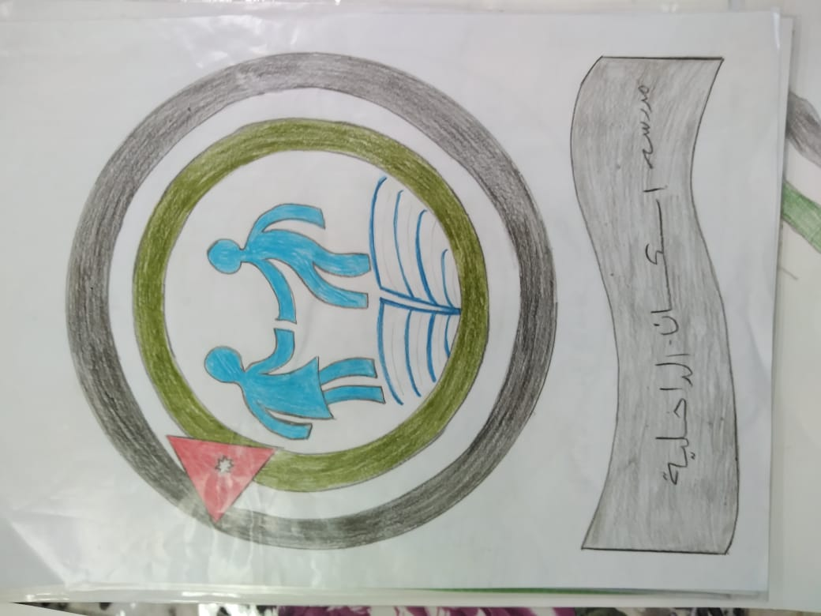
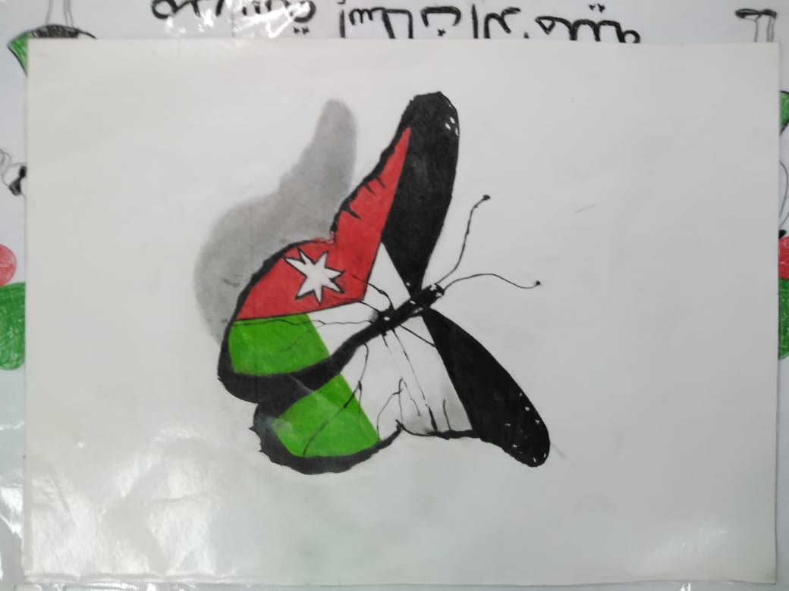
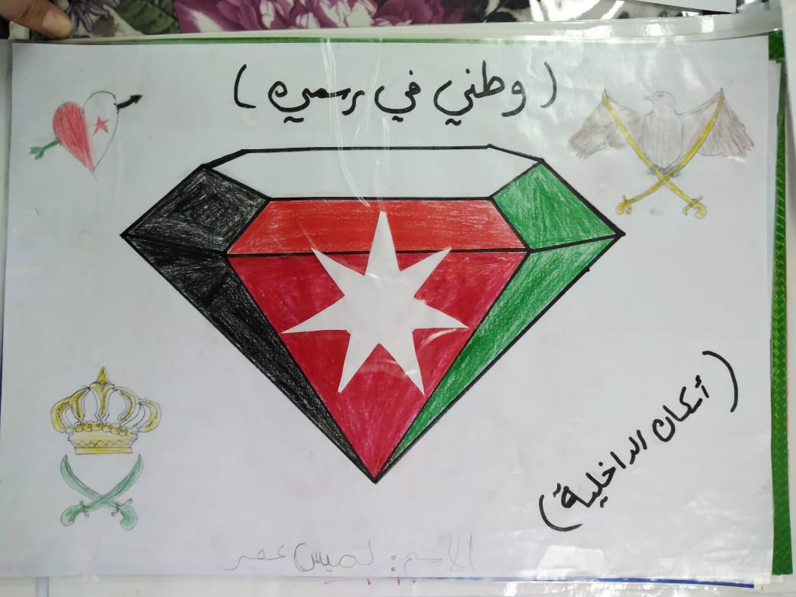
مدرسة اسكان الداخلية

Slide 22
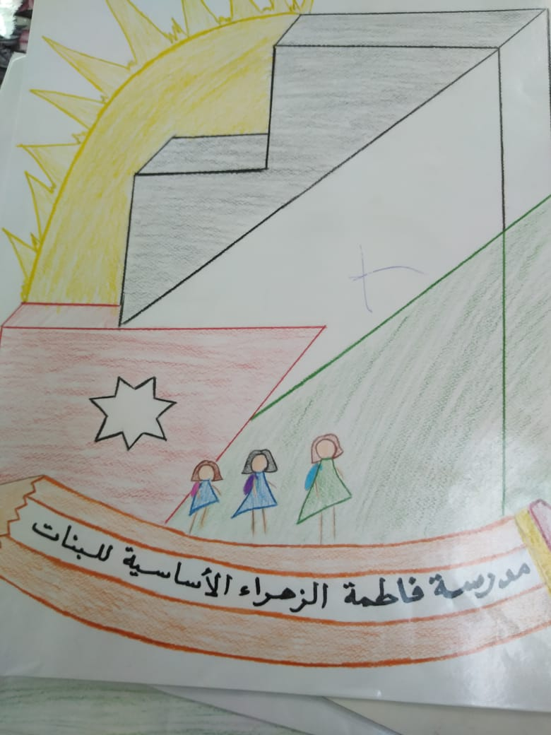
مدرسة فاطمة الزهراء الأساسية

Slide 23
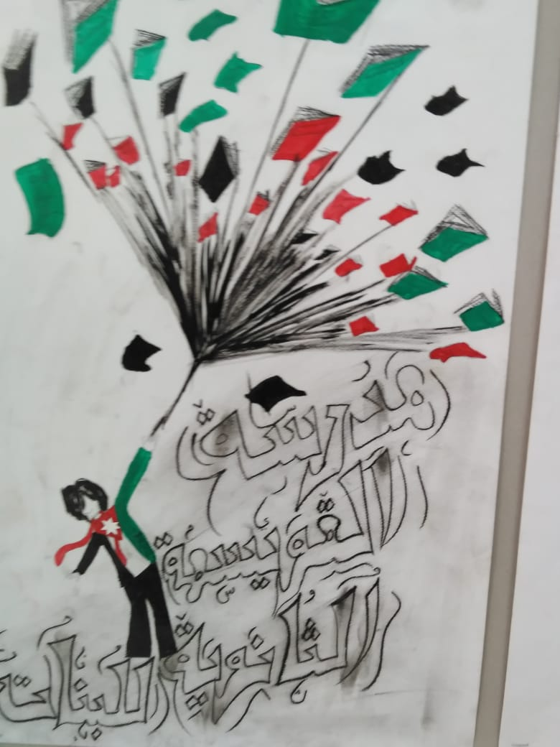
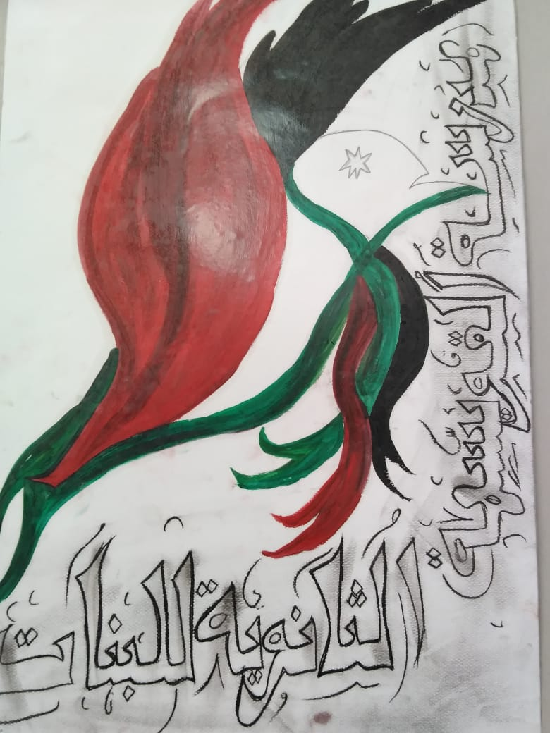
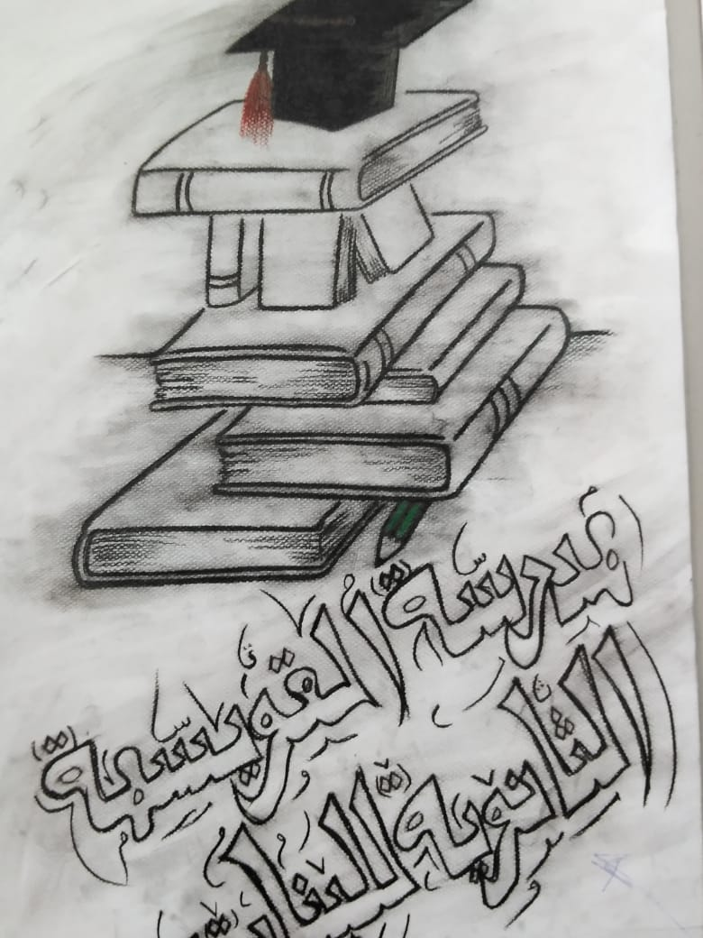
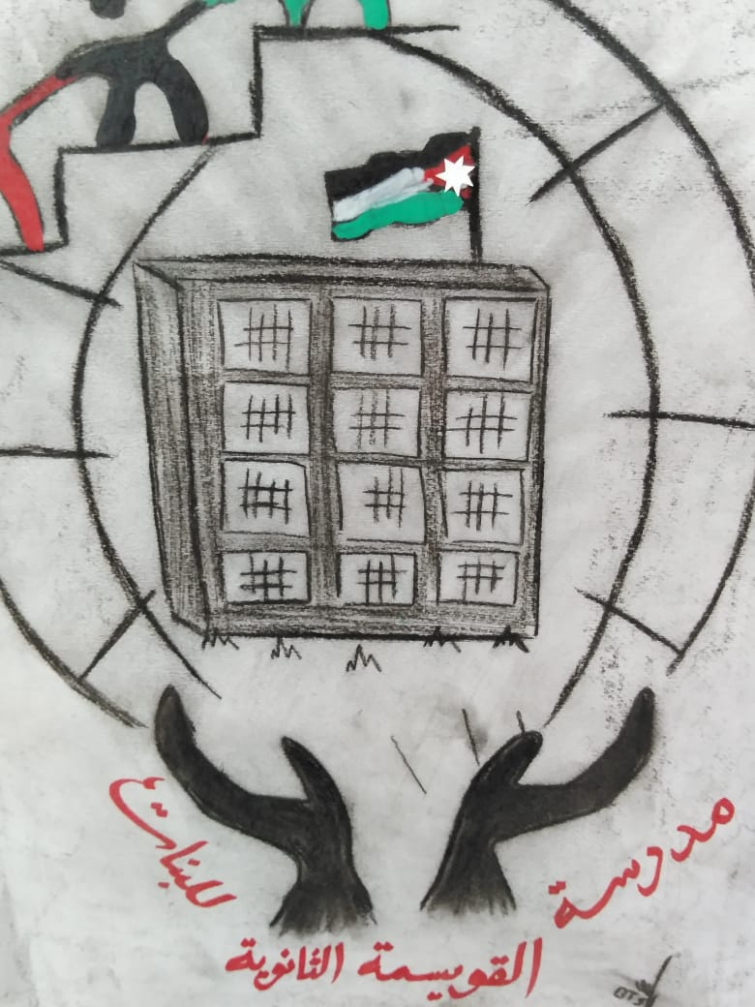
مدرسة القويسمة الثانوية للبنات

Slide 24
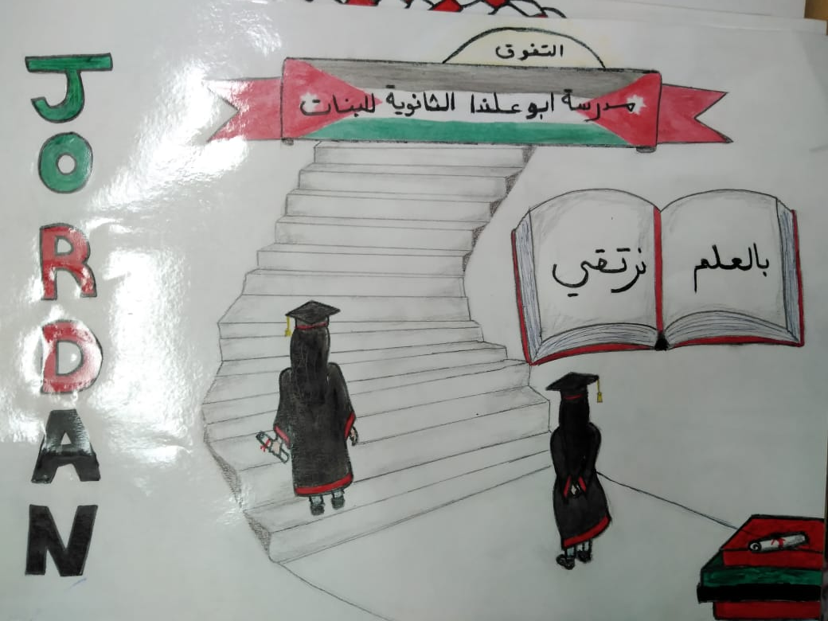
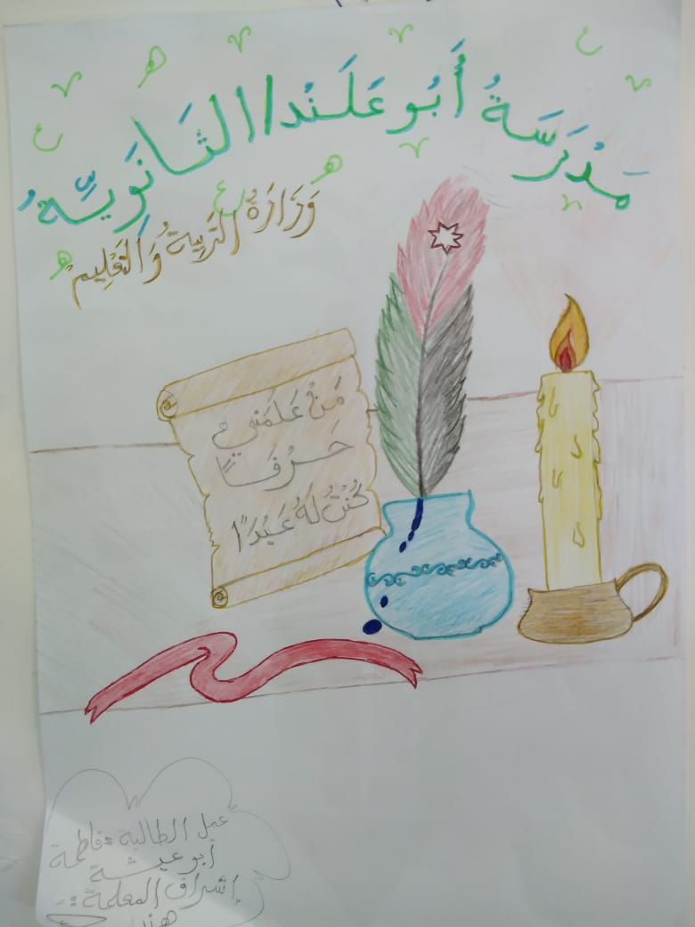
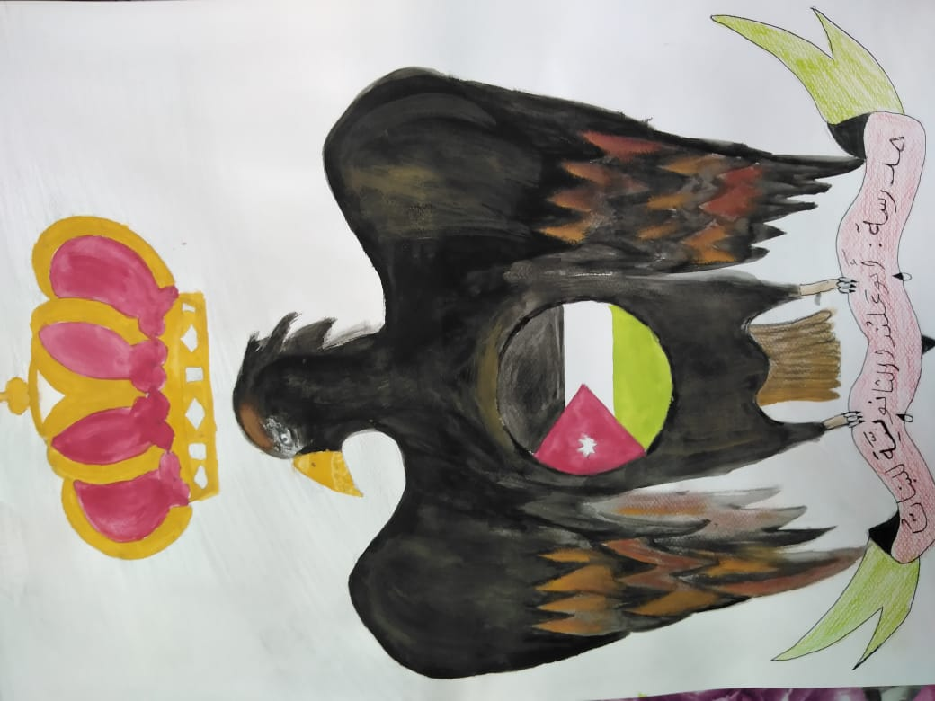
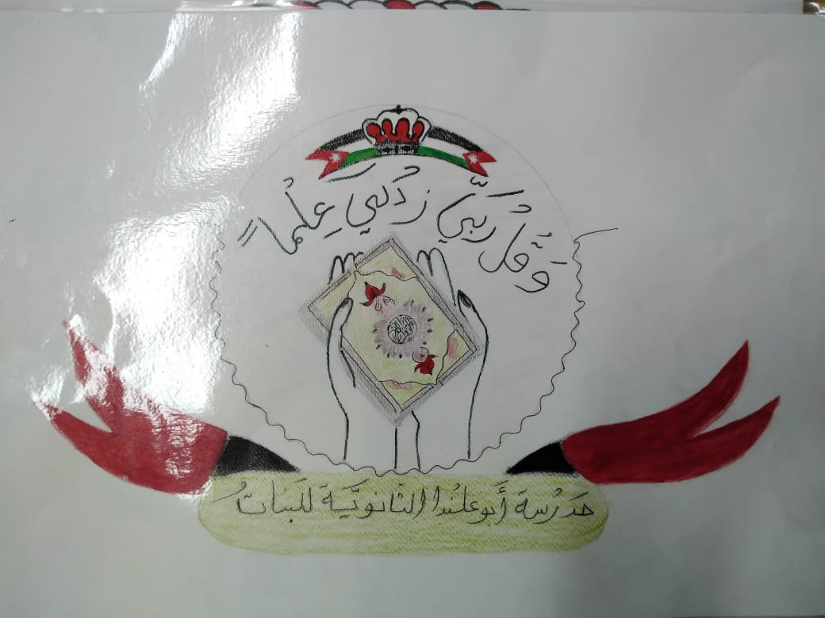
مدرسة ابو علندا الثانوية للبنات

Slide 25
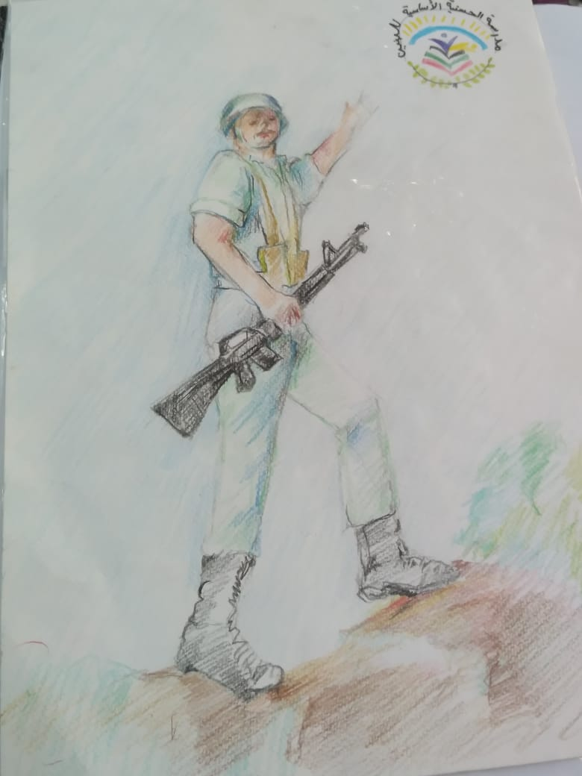
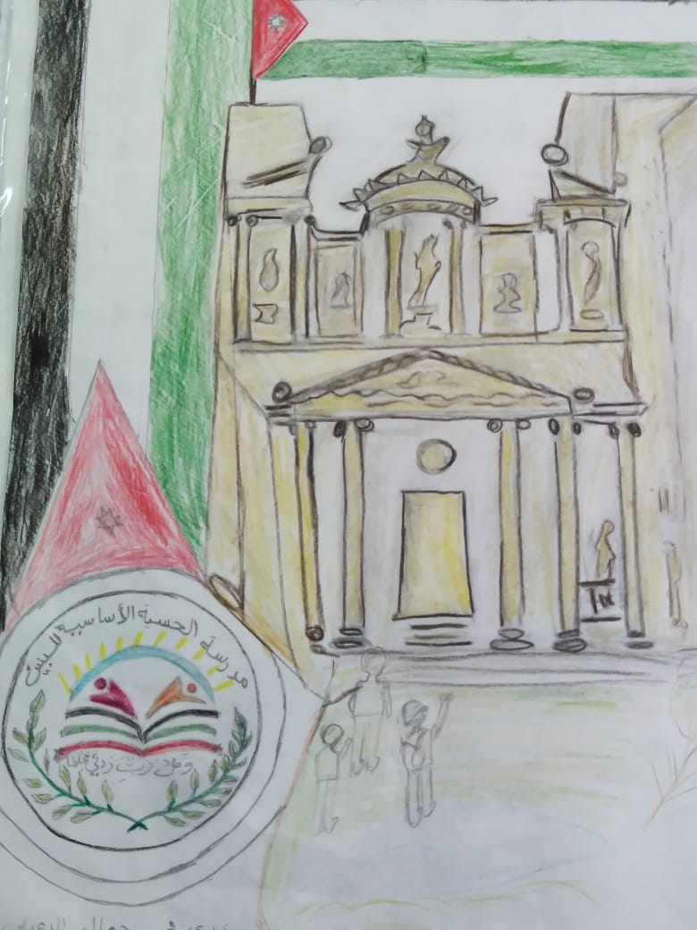
مدرسة الحسنية الاساسية للبنين

Slide 26
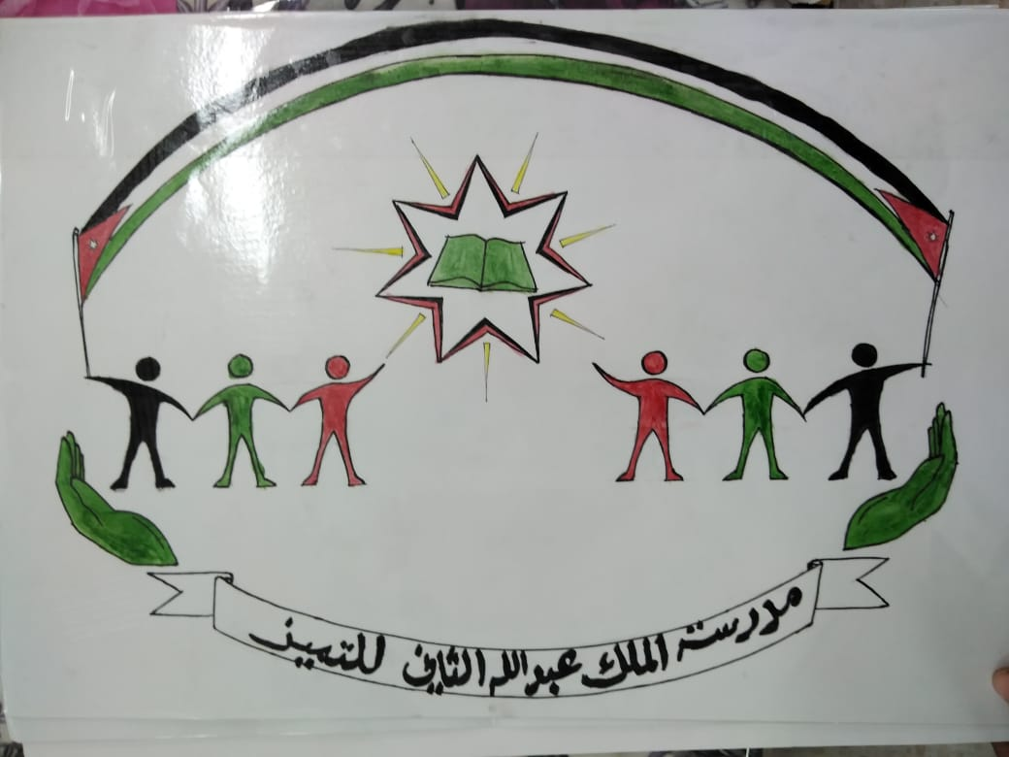
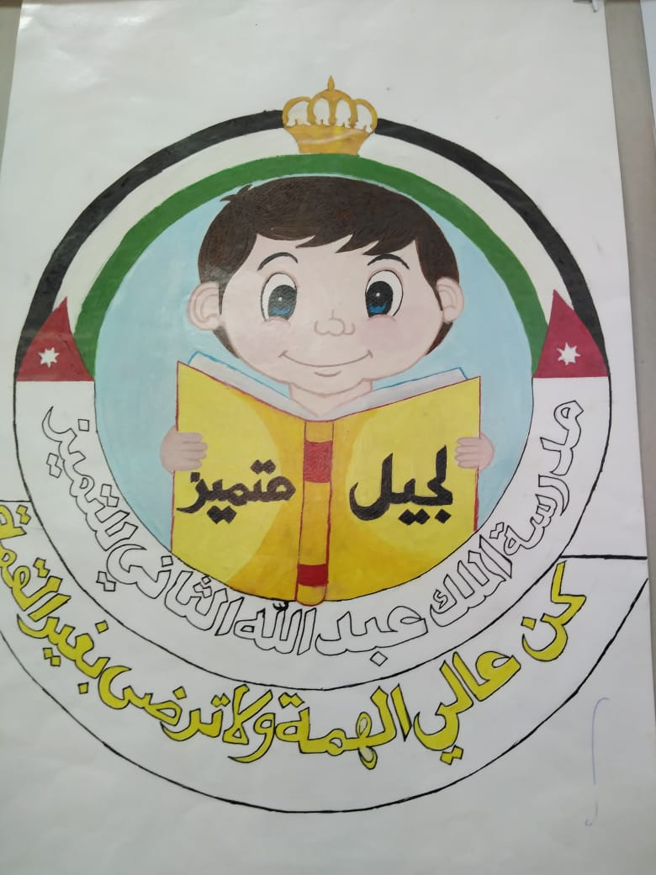
مدرسة الملك عبد الله الثاني للتميز

Slide 27
مدرسة جاوا الشرقية الثانوية للبنات

Slide 28
مدرسة أم قصير و المقابلين الثانوية للبنات

Slide 29
مدرسة أم الحيران الاساسية للبنات

Slide 30
مدرسة الأمام البخاري المختلطة

Slide 31
مدرسة يافا الاساسية الثانية المختلطة

Slide 32
مدرسة امنة بنت وهب

Slide 33
مدرسة شجرة الدر الأساسية الأولى للبنات

Slide 34
مدرسة ابو علندا الاساسية للبنات

Slide 35
مدرسة شجرة الدر الأساسية المختلطة

Slide 36
مدرسة الكرامة الاساسية الاولى

Slide 37
مدرسة نافع الغربي الاساسية

Slide 38
مدرسة يافا الاساسية الاولى

Slide 39
مدرسة الطيبة

Slide 40
مدرسة خديجة بنت خويلد

Slide 41
مدارس المحور

Slide 42
مدرسة الحسنية الأساسية للبنات

Slide 43
مدرسة الحسنية الأساسية الثانية المختلطة

Slide 44
مدرسة ام القرى الاساسية الثانية

Slide 45
مدرسة الكرامة الاساسية الاولى المختلطة

Slide 46
مدرسة ام الحيران الاساسية المختلطة

